Slide 1


Влияние двигательной активности на здоровье детей младшего школьного возраста

Slide 2
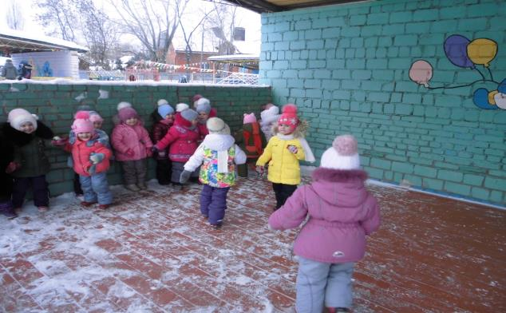
Двигательная деятельность — это естественная потребность детей в движении, удовлетворение которой является важнейшим условием гармоничного развития ребёнка, состояние его здоровья.

Slide 3
Актуальность темы:
Физическое воспитание является одной из основных задач воспитания детей раннего возраста. Движения – это органическая потребность ребёнка, и чем он меньше, тем сложнее ему обходиться без движений. Грамотная организация двигательной активности детей раннего возраста заключается в учёте особенностей высшей нервной деятельности детей раннего возраста. Воспитатель должен правильно организовать прогулки и другие режимные процессы, чтобы ребёнок в течение дня мог удовлетворить потребности в движении.
Таким образом, данная тема является актуальной, т. к. развитие двигательной активности, её организация имеет непосредственное влияние на физическое и нервно – психическое, интеллектуальное развитие ребёнка раннего возраста, а также на становление его поведения.

Slide 4
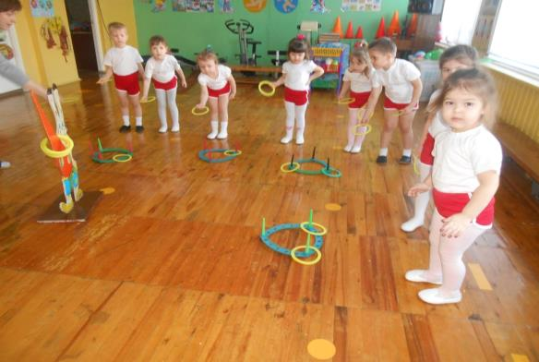
Двигательная активность дошкольника должна соответствовать его опыту, интересам, желаниям, функциональным возможностям организма. Поэтому педагогам необходимо позаботиться об организации детской двигательной деятельности, ее разнообразии, а также выполнении основных задач и требований к ее содержанию.

Slide 5
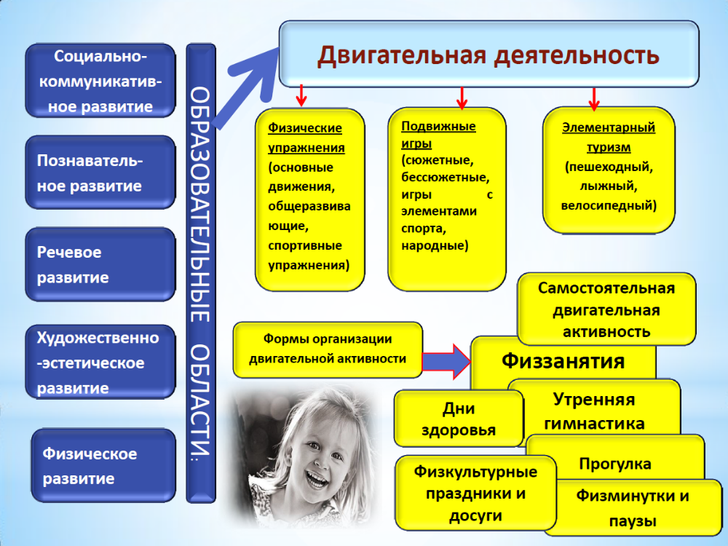

Slide 6
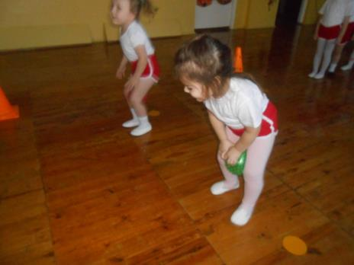
Формирование у воспитанников потребности в двигательной активности
в ходе режимных моментов
в организованной детской деятельности
в самостоятельной детской деятельности
при взаимодействии с семьями

Slide 7
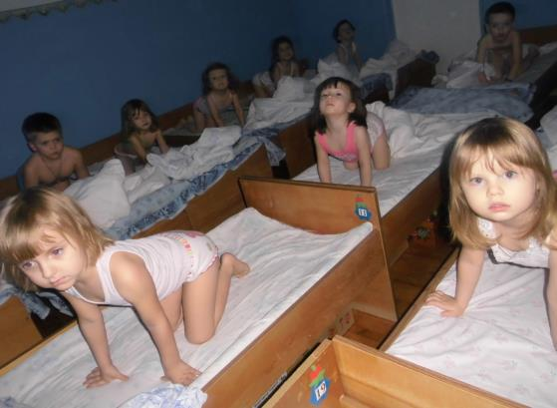
в ходе режимных моментов
Индивидуальная работа
Утренняя гимнастика, гимнастика после сна
Прогулка (утро/вечер)
Физкультминутки на занятиях
Динамические паузы

Slide 8

в ходе режимных моментов
Ребёнку 3-4 лет для удовлетворения потребности в движении нужно сделать от 9000 до 10500 шагов сутки. В свободном бодрствовании, при ходьбе, беге, в играх ребёнок проходит 23 км в день.

Slide 9
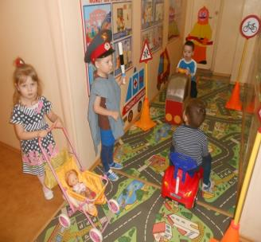
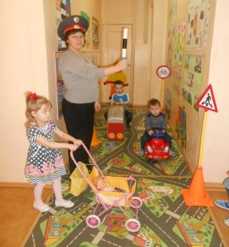
в организованной детской деятельности
Индивидуальная работа
Подвижные игры и игровые упражнения
Физкультурные игры-занятия в физкультурном зале и на воздухе
Ритмические, танцевальные движения
Продуктивная деятельность
Здравиады

Slide 10


в организованной детской деятельности
Если в первую половину дня движения детей были ограничены, дети будут навёрствовать необходимое вечером

Slide 11
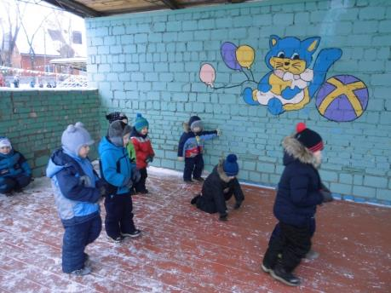
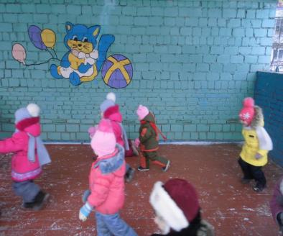
в самостоятельной детской деятельности
Самостоятельная двигательная деятельность детей
Игровая деятельность
Игровые упражнения
Подвижные народно-спортивные игры

Slide 12
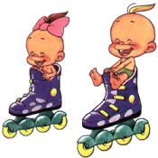


в самостоятельной детской деятельности
Если не ходили гулять, то потом в течение нескольких дней компенсируют недостаток движения

Slide 13
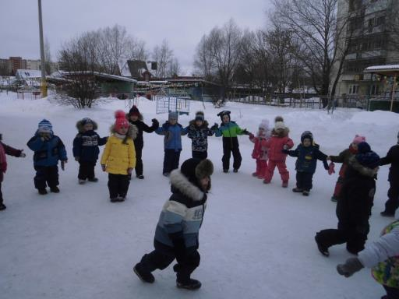
при взаимодействии с семьями
Консультации по запросам родителей
Спортивно-физкультурные досуги и праздники
Семинары-практикумы
Дни открытых дверей
Экскурсии
Оформление информационных материалов

Slide 14
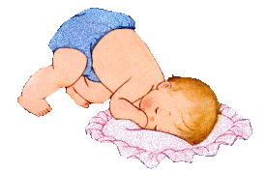

при взаимодействии с семьями
Если они много сидели днём, то плохо и не спокойно будут спать ночью

Slide 15
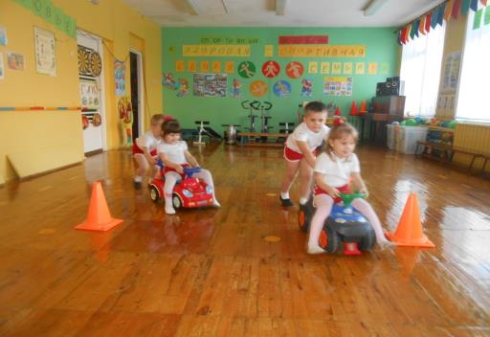
Накопление и обогащение двигательного опыта детей (овладение основными движениями)
в ходе режимных моментов
в организованной детской деятельности
в самостоятельной детской деятельности
при взаимодействии с семьями

Slide 16
Психолог Ильина В. Н. отмечает, что ограничения в движениях, запреты и т. д. приводят к накоплению отрицательных эмоций и агрессивных импульсов. Движения для ребёнка – не только телесная радость: двигательные возможности очень тесно переплетены с интеллектуальными и духовными.
Освоение ходьбы открывает новый этап в пространственных ориентациях малыша. Для познания мира, ребёнок не располагает ни какими инструментами, кроме своего тела. Благодаря телесному взаимодействию с предметами малыш познаёт расстояния между ними, их величину и формы, устойчивость и много других разных свойств. Путешествия приводят к изменению угла зрения, появлению перспективы расширению кругозора. Восприятие становится трехмерным.

Slide 17
Можно сделать вывод, что в работе с детьми раннего возраста необходимо: во-первых, учитывать возрастные, индивидуальные, морфологические особенности детей. Во-вторых, должно быть правильное руководство со стороны взрослого организацией детей; организованная смена видов деятельности в течение дня, недопущение бездеятельностных состояний детей.
Правильно созданные условия воспитания помогут избежать утомления нервной системы, а следовательно, помогут избежать вспышек раздражительности в поведении детей, и будут способствовать полноценному физическому, нервно – психическому, эмоциональному развитию детей раннего возраста.

Slide 18
Главный принцип современного педагога:
«Не надо обучать, а надо жить с детьми интересной общей жизнью».
СПАСИБО ЗА ВНИМАНИЕ!

